Slide 1
Castilla la Mancha
Joubert thomas
Gonnet corentin

Slide 3
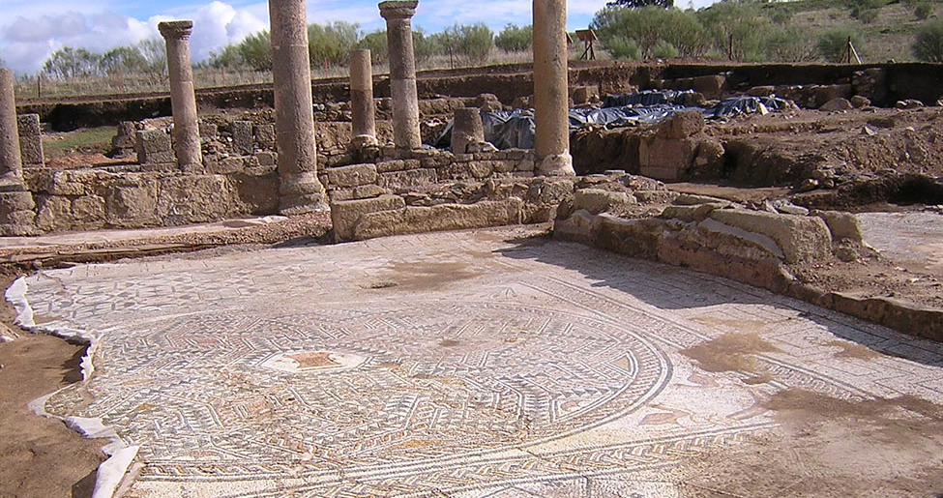
Sitios turisticos por descubrir
Fortaleza de Almansa
Almodovar del Campo

Slide 4
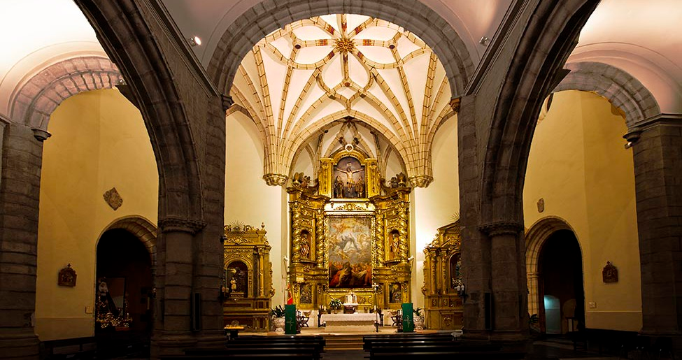
Sitios turisticos por descubrir
El Toboso
Corral de Almaguer

Slide 5
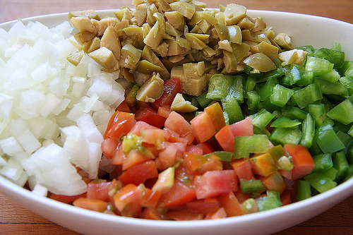
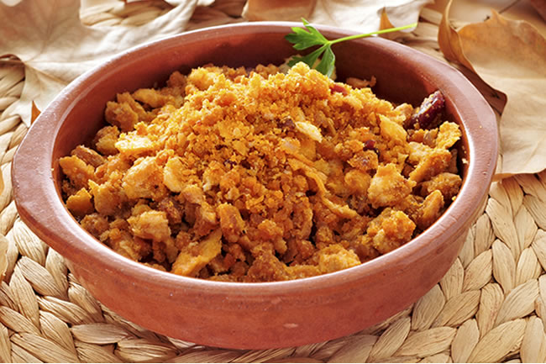
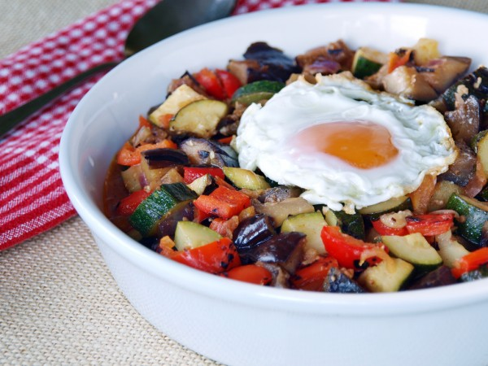
Gastronomia tradicional
Queso Manchego
La Pipirrana
Migas Ruleras
El pisto Manchego

Slide 6
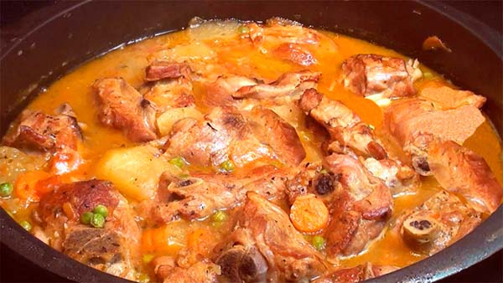
Gastronomia tradicional
Gazpacho manchego
Caldereta manchega de cordero

Slide 7
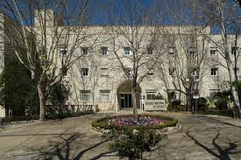
Organismo importante de la region
Instituto de Ciencias de la Salud Consejería de Sanidad

Slide 8
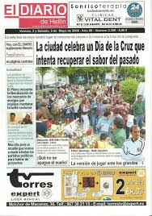
La prensa escrita
Lanza
El diario de Hellin
La tribuna de Ciudad Real
La tribuna de Toledo

Slide 9
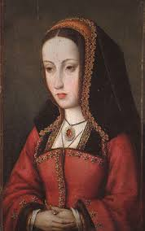
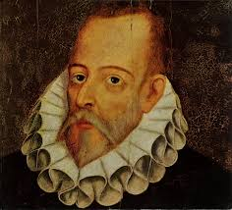
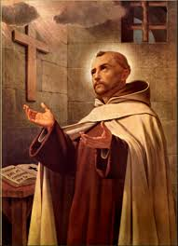
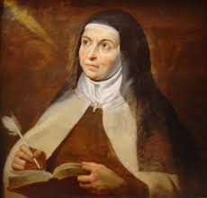
Personajes Famosos de la region
San Juan de la Cruz
Santa Teresa de Jesus
Don Quijote de la Mancha
Miguel de Cervantes
Juana la Loca

Slide 10
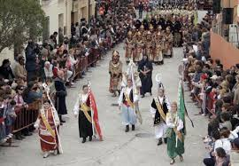
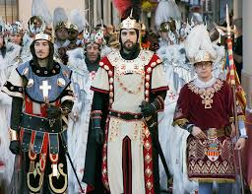
Fiestas Tradicionales de Castilla La Mancha
Fiestas de Albacete
Fiesta de moros y cristiano de Audete
La feria de Albacete
Fiestas Mayores de Almansa

Slide 11
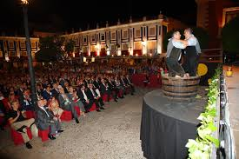
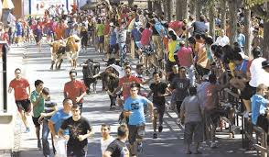
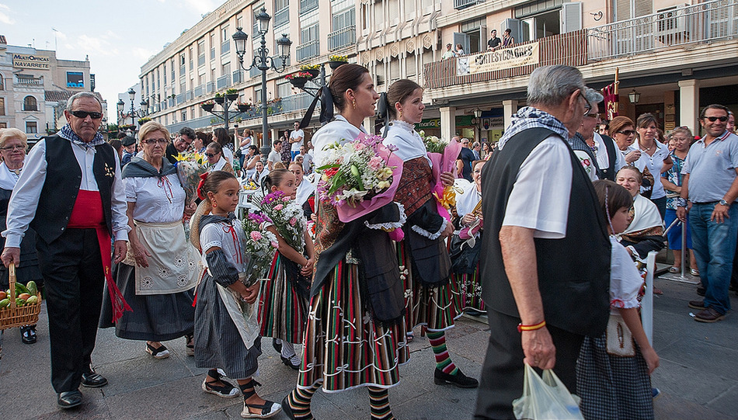
Fiestas Tradicionales de Castilla La Mancha
Fiestas de Ciudad Real
Fiestas de la Vendimia de Valdepenas
Fiesta de Almodovar del Campo
Fiesta de de la Pandorga Encierros

Slide 12
Ruta de don quijote promocion turismo Castilla la Mancha
https://www.youtube.com/watch?time_continue=22&v=IyFBz4wRum4

